Slide 1
HYBRID MOBILE APP DEVELOPMENT
Protótipos

Slide 2
Tecnologias e ferramentas
Para a elaboração dos protótipos foi usada a ferramenta de design de UX Adobe XD.
No desenvolvimento do front-end do aplicativo vai ser utilizado React-Native, um framework que possibilita o desenvolvimento de aplicações mobile, tanto para Android, como para iOS.

Slide 3
Integrações do aplicativo
Uma API para consulta e persistência de dados do aplicativo

Slide 4

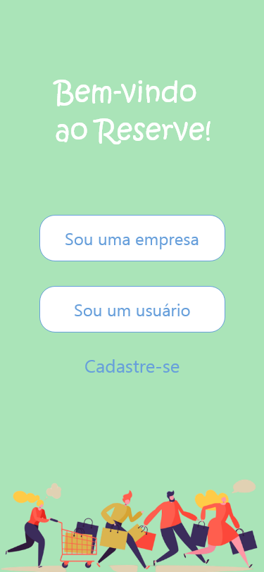
Protótipos
Tela inicial, logo e nome
Tela inicial, opção de escolher se é para uma empresa ou um usuário

Slide 5
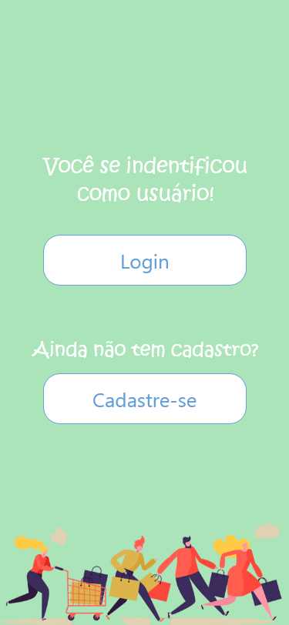
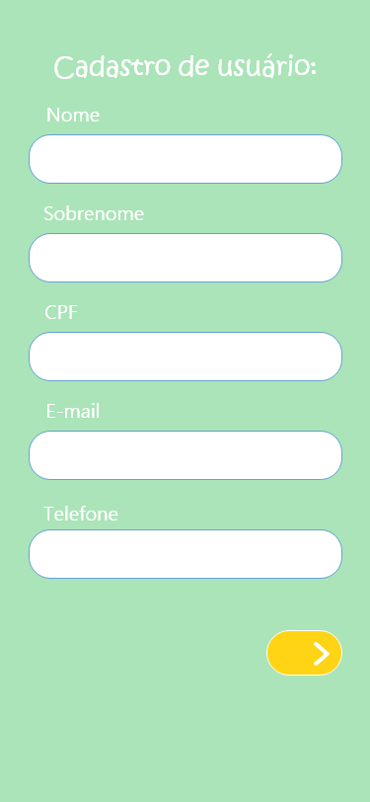
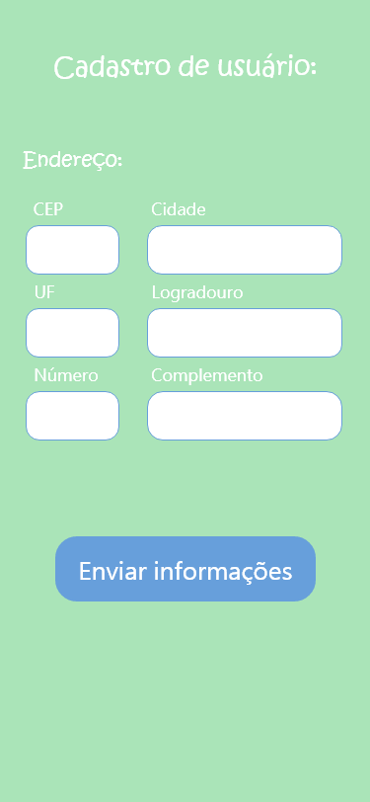
Prototipos-Interface usuário (opção de login ou cadastro, formulário de cadastro)

Slide 6
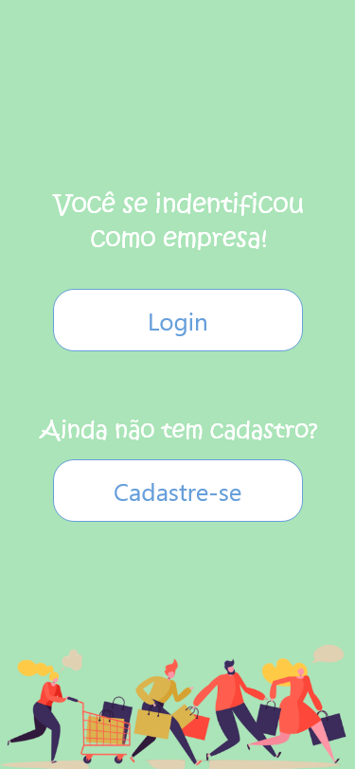
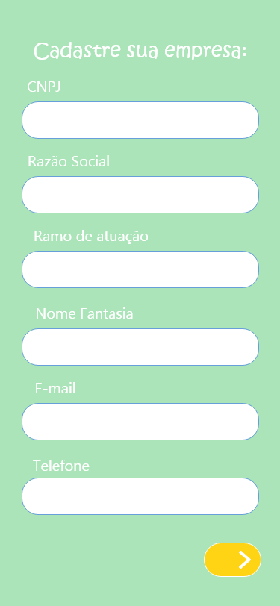
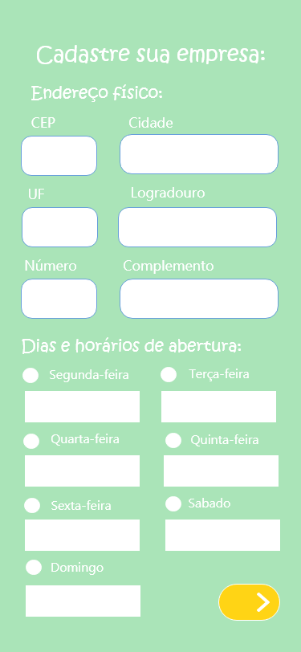
Prototipos-interface empresa (opção de login ou cadastro, formulário de cadastro)

Slide 7
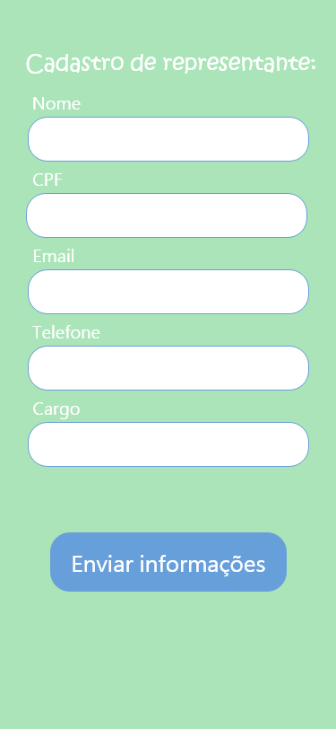
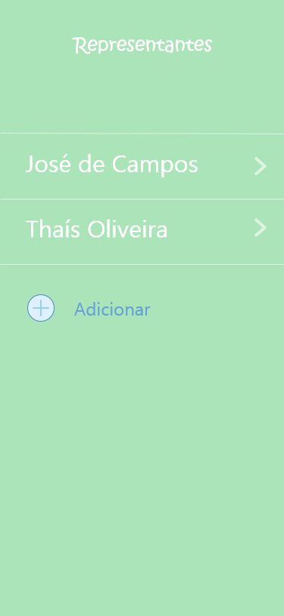
Representantes (cadastro, lista)

Slide 8
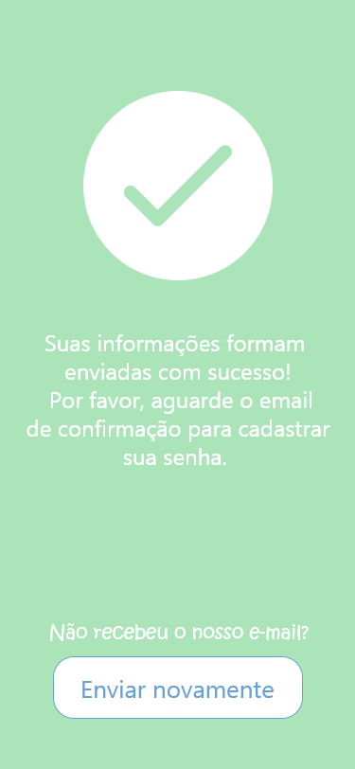
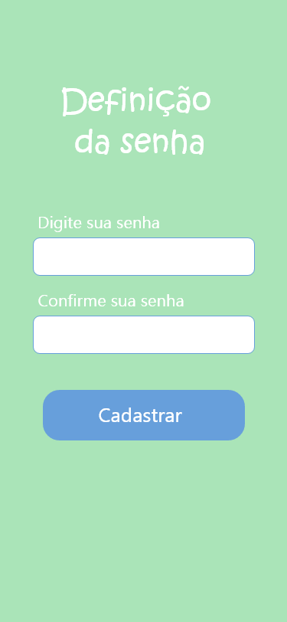
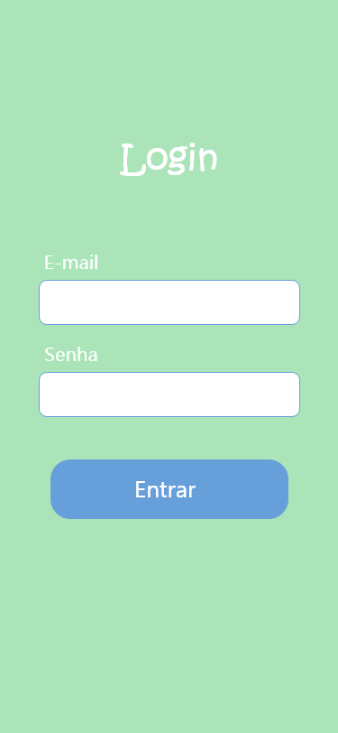
Cadastro (mensagem de sucesso – confirmação enviada por email, definição da senha, login)

Slide 9
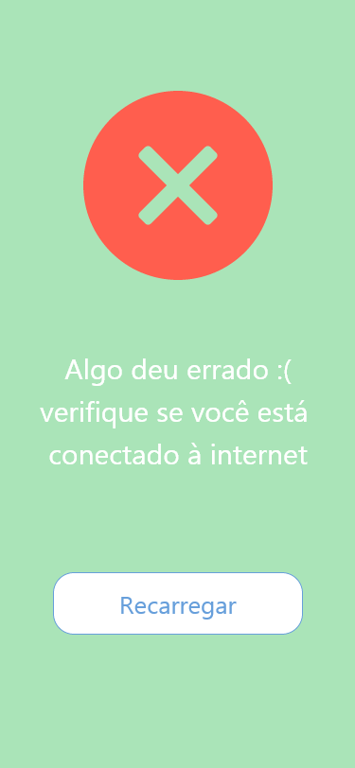
Erro de conexão

Slide 10
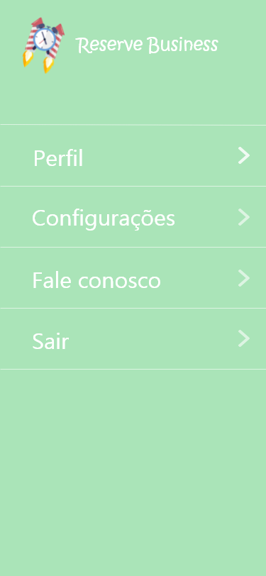
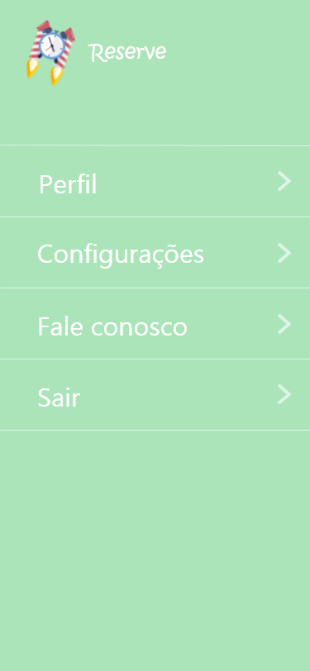
Menu de empresa e usuário

Slide 11
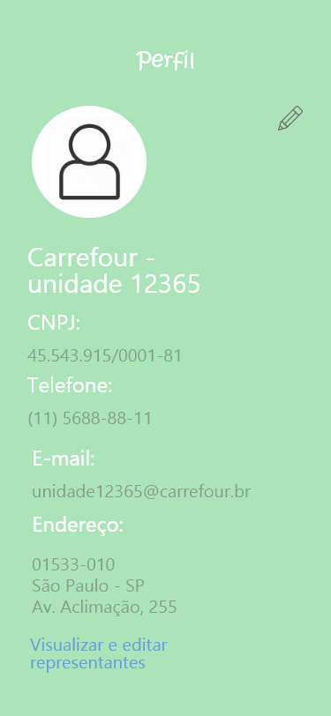
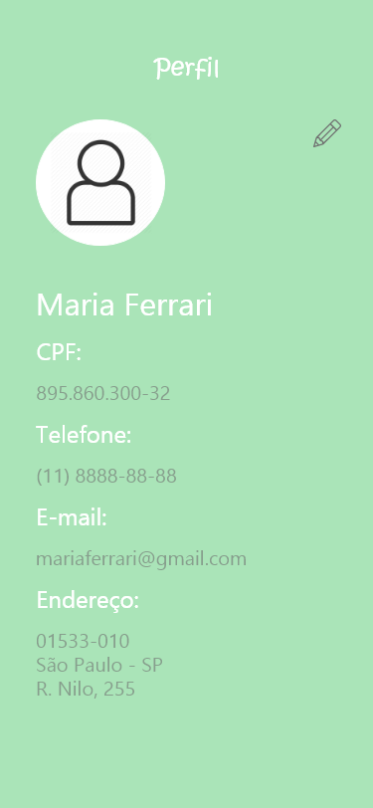
Perfil empresa e usuário

Slide 12
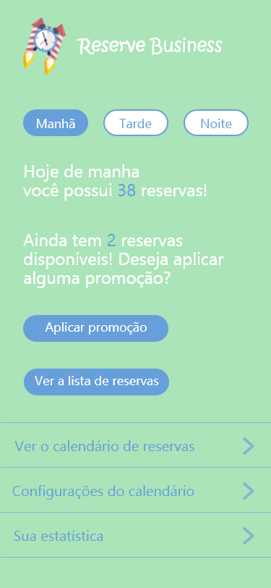
Tela inicial para empresa
Visualização de quantas reservas possui de manha/tarde/noite
Visualização de quantas reservas estão disponíveis
Opção de aplicar promoção para horários de baixo movimento
Opção de ver a lista de reservas
Opção de ver o calendário de reservas
Opção de configurar o calendário
Opção de visualizar estatísticas das reservas

Slide 13
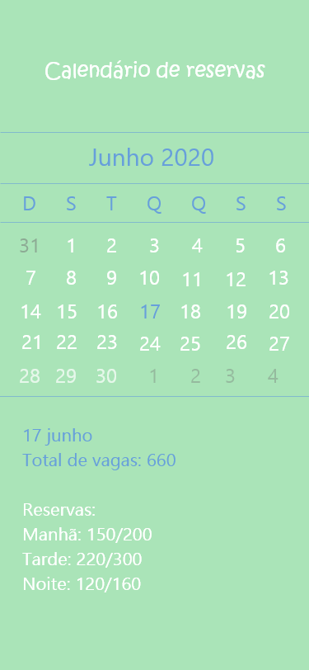
Calendário de reservas
Calendário de reservas com
total de vagas (reservadas/total de vagas disponíveis)

Slide 14
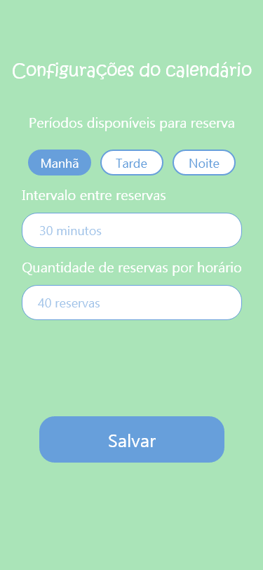
Configurações do calendário
A configuração do calendário permite definir:
Períodos disponíveis do dia
Intervalo para reservas de cada 15, 30, 45 minutos, 1hora ou um intervalo customizado
Escolher a quantidade de reservas por horário

Slide 15
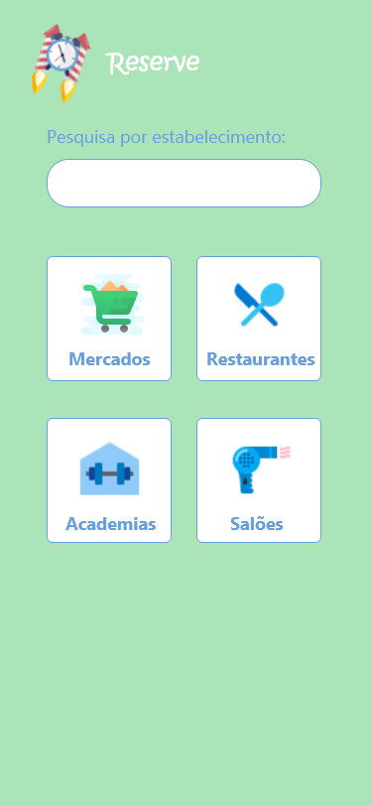
Reserva do usuário
O usuário pode pesquisar por nome do estabelecimento ou navegar através das opções de:
Mercado
Restaurantes
Academias
Salões

Slide 16
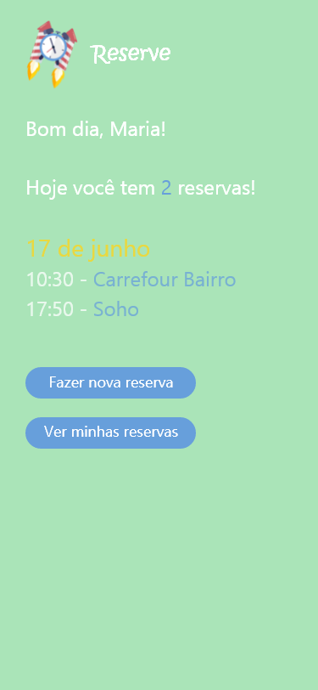
Tela inicial do usuário
Lembrete para o usuário, informando qual é a data e o dia de sua próxima eserva, para que não haja atrasos
Opção de realizar uma nova reserva
Opção de visualizar todas as reservar feitas por este usuário

Slide 17
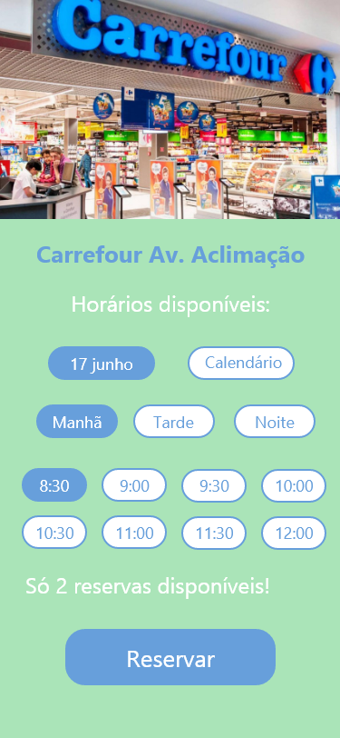

Reserva do usuário
O usuário irá visualizar o dia, períodos e horários disponíveis do estabelecimento escolhido
O usuário deve escolher a data e o horário disponível
Uma confirmação de agendamento será enviada para o email do usuário

